Slide 1

ESTRATÉGIAS DE AMOSTRAGEM
Seminário Internacional Sobre à Sílica “Prevenção e Controle”
Curitiba-PR 2000
Eng. Lênio Sérvio Amaral
Pesquisador – FUNDACENTRO-MG
Mestrando em Enga. Minas- Poeiras Minerais

Slide 2
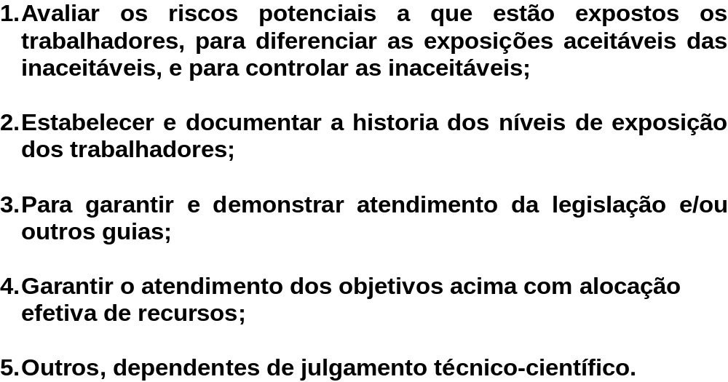
Objetivos de uma Estratégia

Slide 3
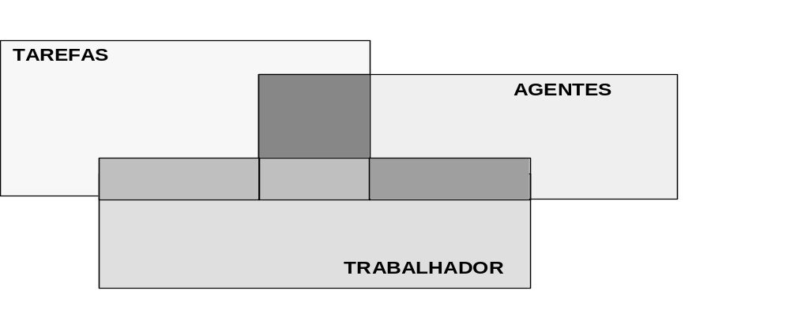
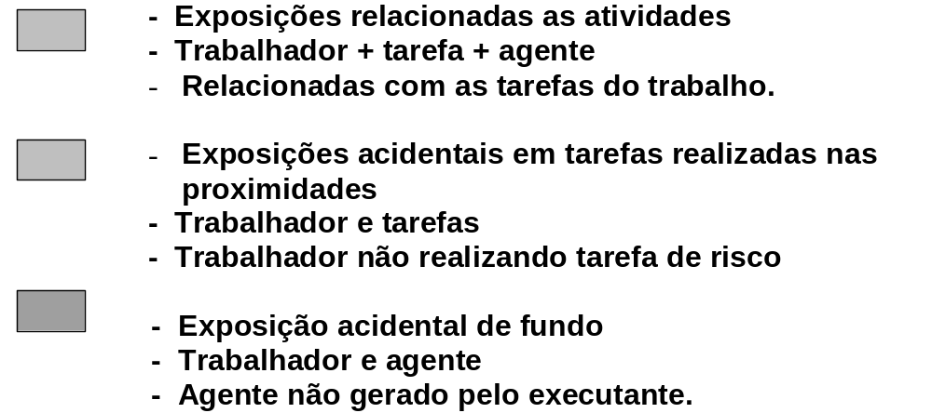
Reconhecimento das Exposições

Slide 4
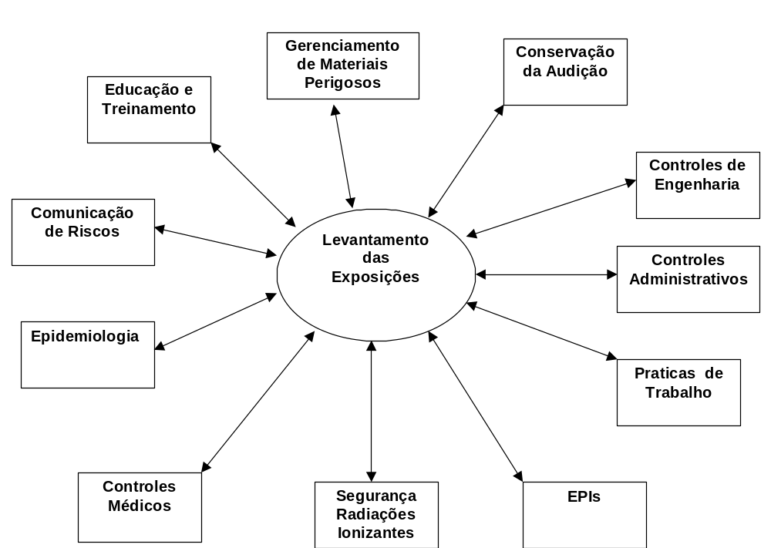
IMPORTÂNCIA DA AVALIAÇÃO DAS EXPOSIÇÕES

Slide 5
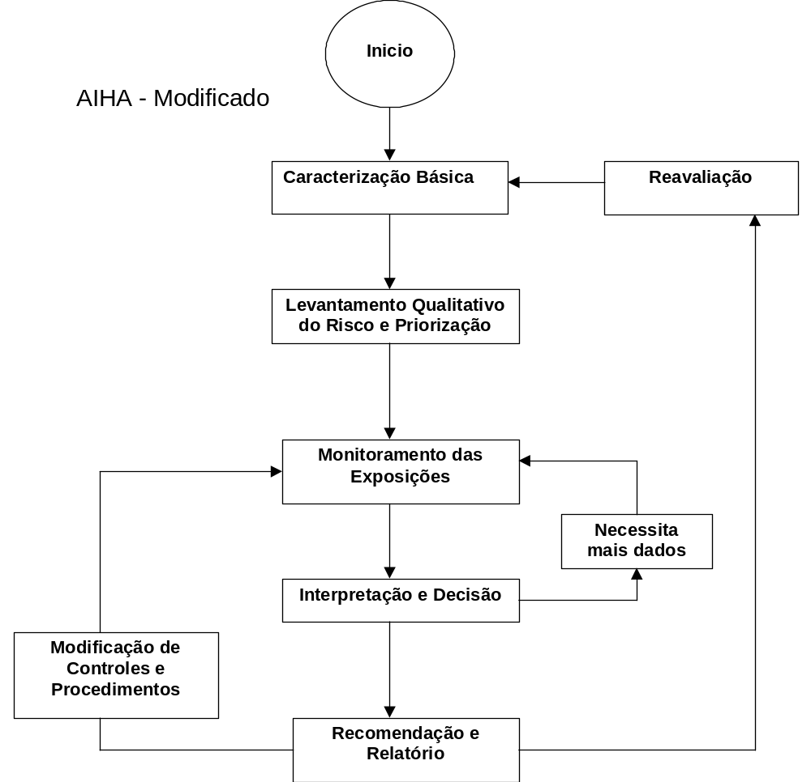

Slide 6
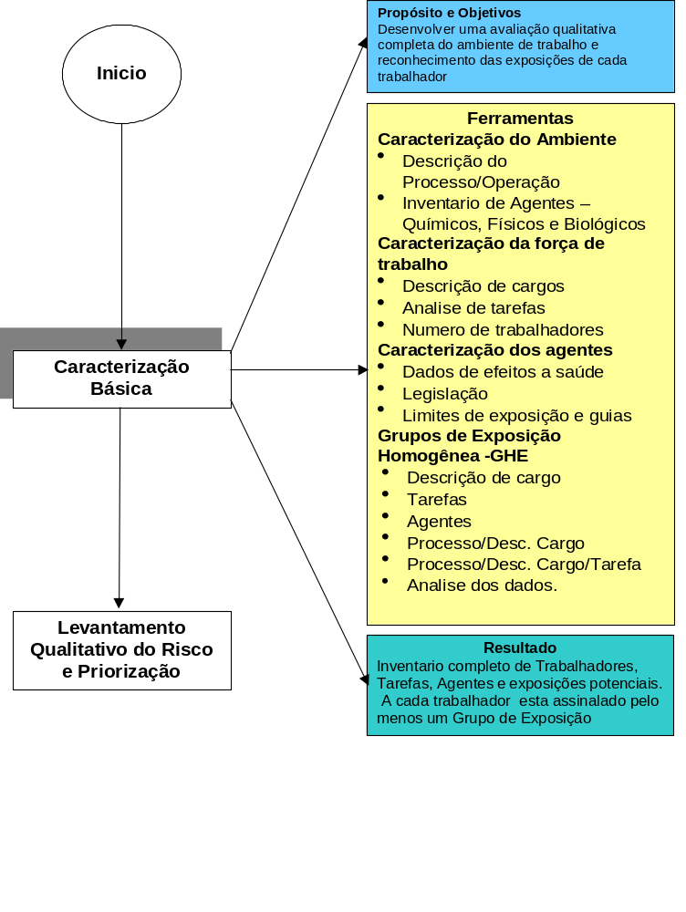

Slide 7
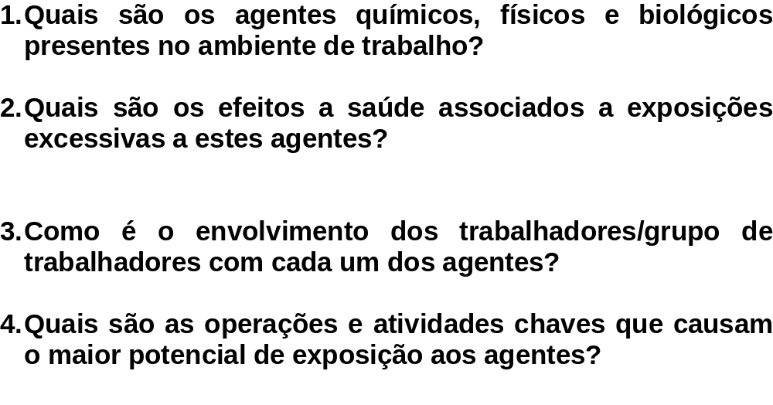
PERGUNTAS A SEREM RESPONDIDAS NA CARACTERIZAÇÃO BÁSICA

Slide 8
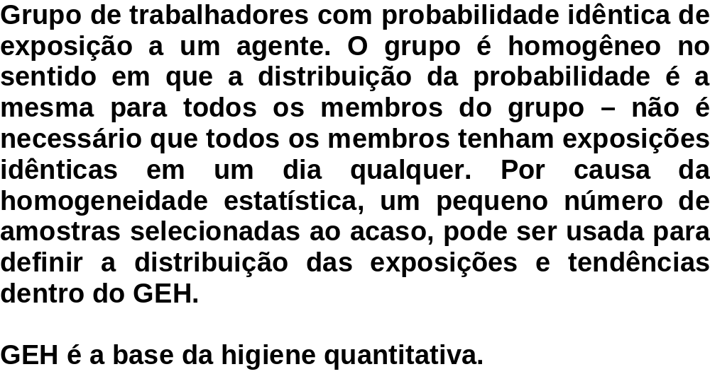
Grupos de Exposição Homogênea

Slide 9
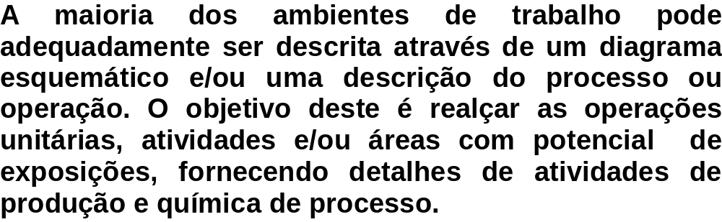
CARACTERIZAÇÃO DO AMBIENTE DE TRABALHO

Slide 10
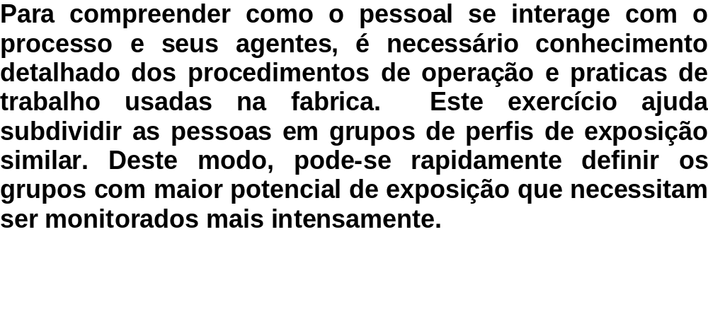
CARACTERIZAÇÃO DA FORÇA DE TRABALHO

Slide 11
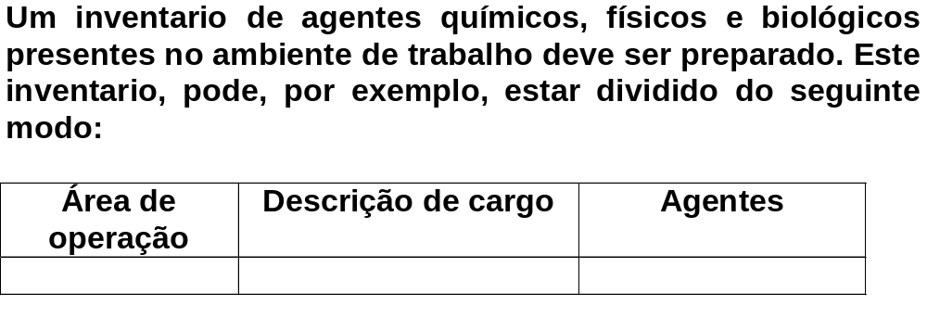
CARACTERIZAÇÃO DOS AGENTES AMBIENTAIS

Slide 12
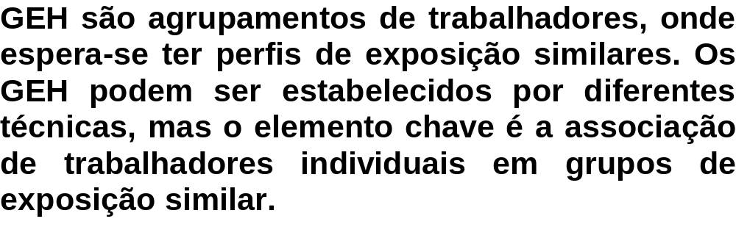
DETERMINAÇÃO DOS GRUPOS DE EXPOSIÇÃO HOMOGÊNEA

Slide 13
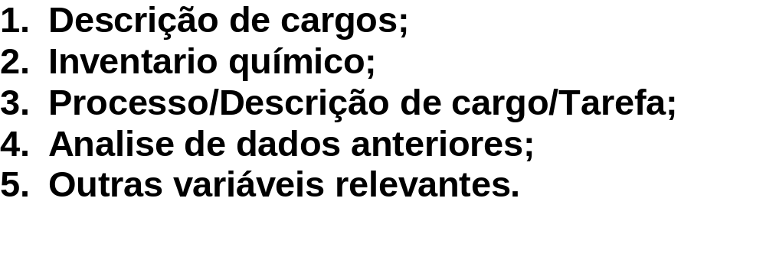
MONTAGEM DOS GEH

Slide 14
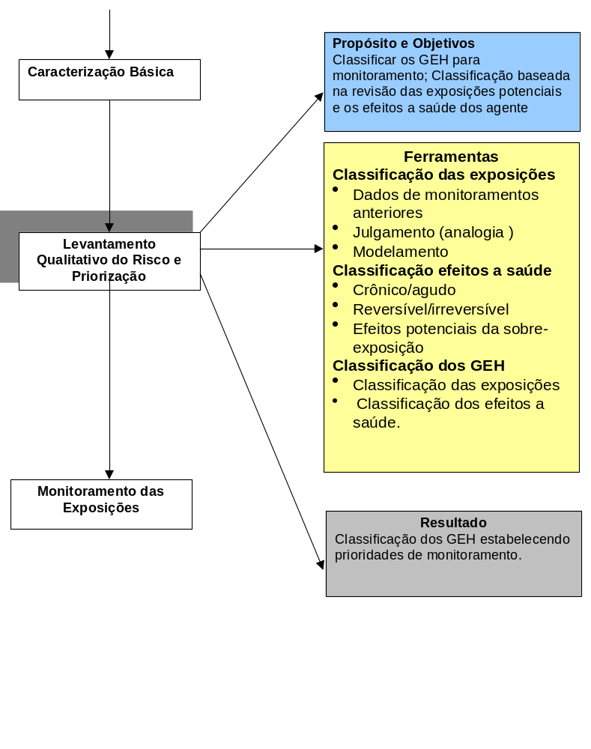

Slide 15
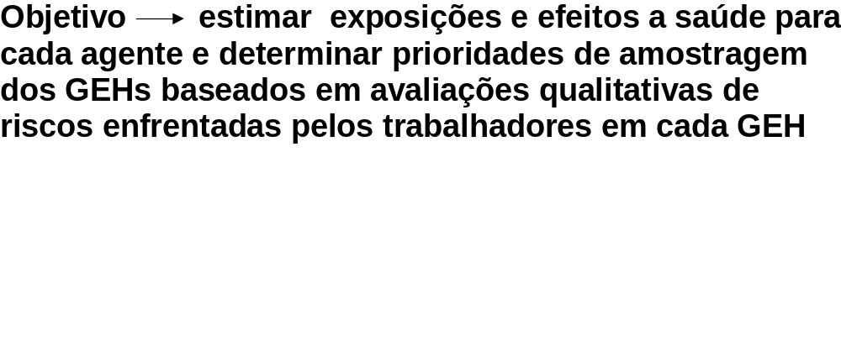
LEVANTAMENTO QUALITATIVO DE RISCO E PRIORIZAÇÃO

Slide 16
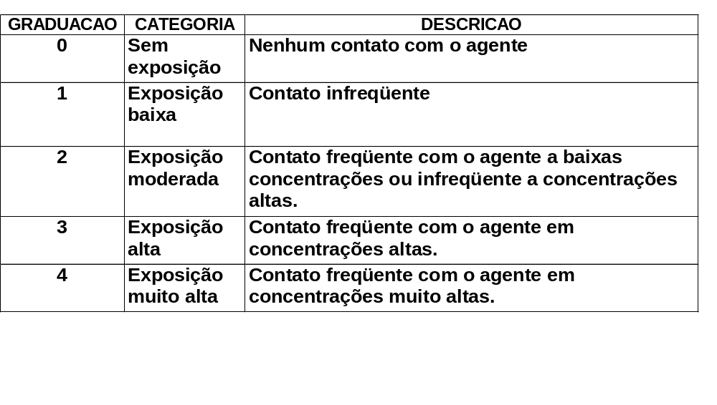
AVALIAÇÃO QUALITATIVA DE EXPOSIÇÕES

Slide 17
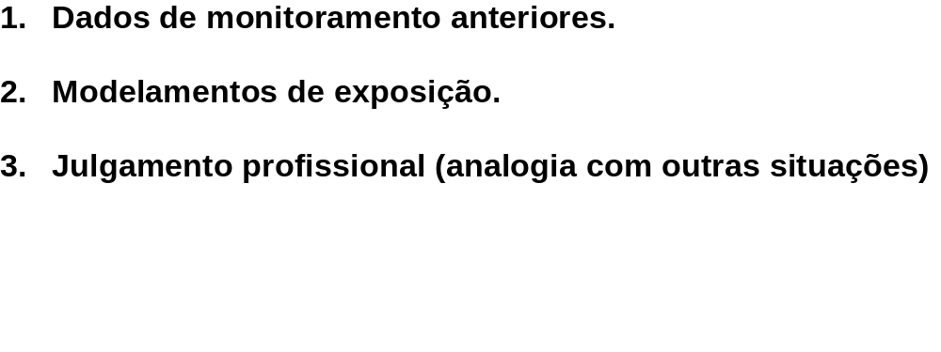
OUTROS MÉTODOS

Slide 18
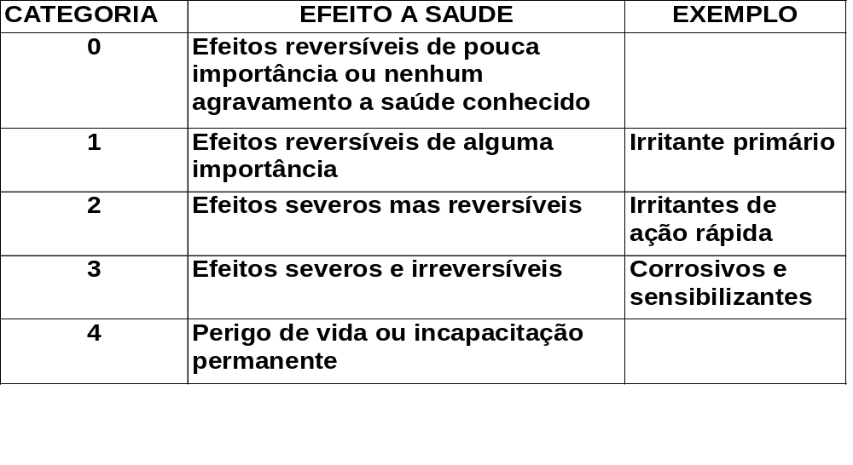
AVALIAÇÃO DE EFEITOS A SAÚDE

Slide 19
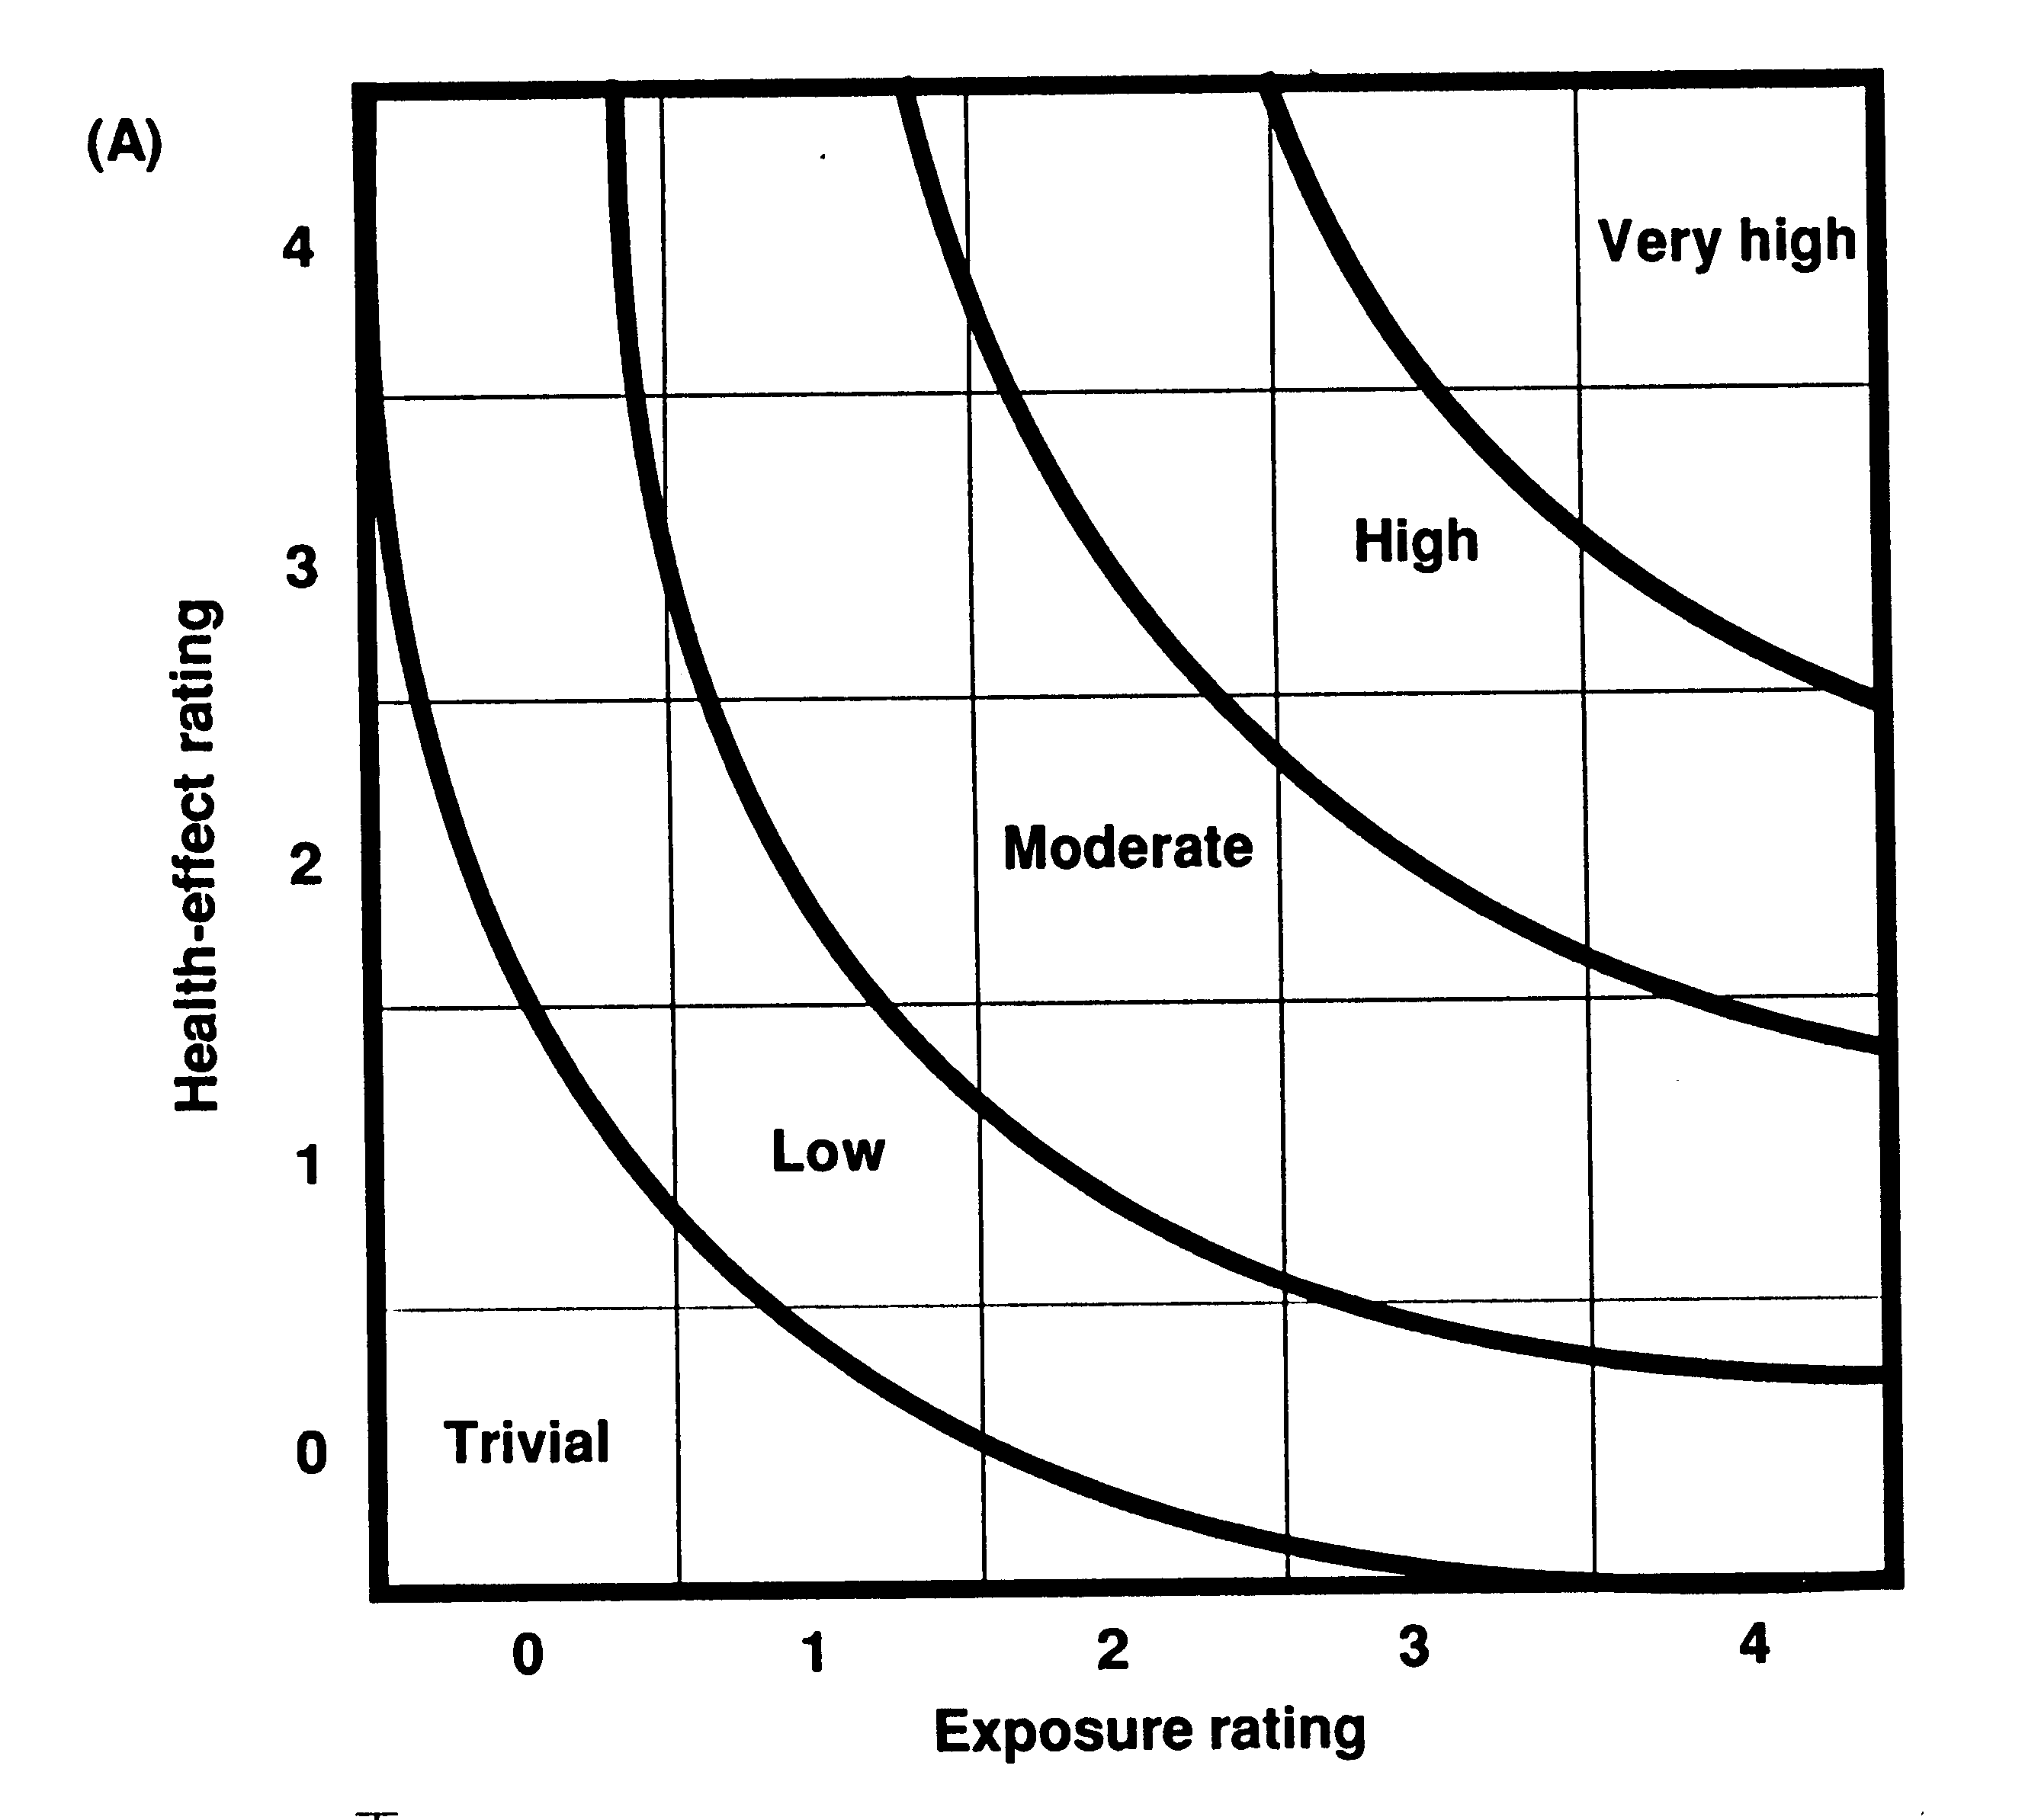
AVALIAÇÃO QUALITATIVA DE RISCO

Slide 20
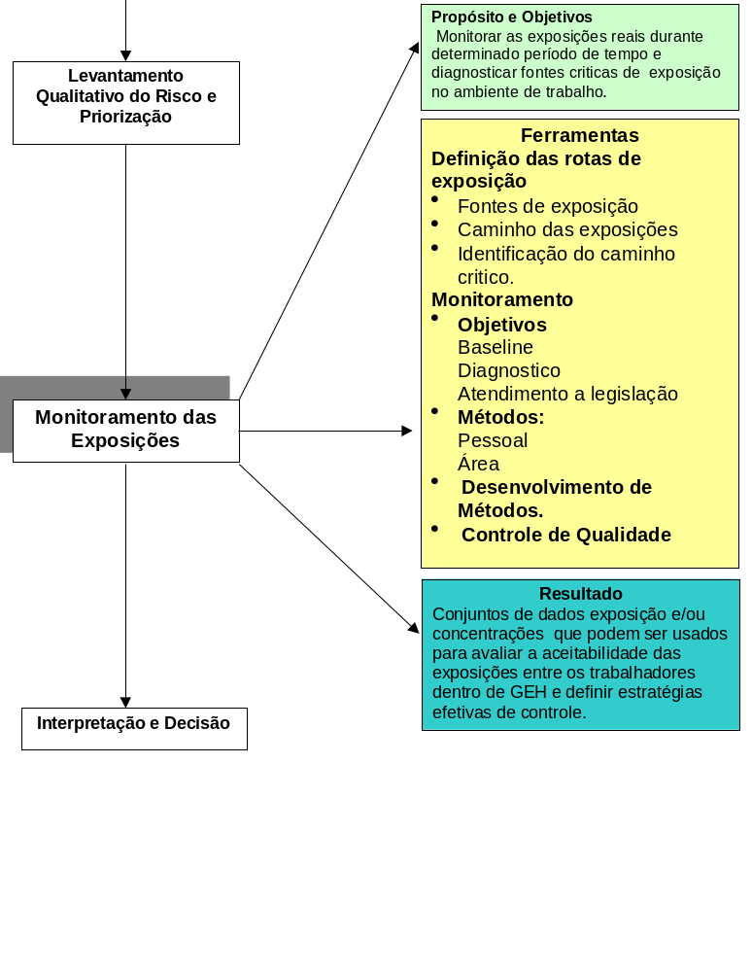

Slide 21
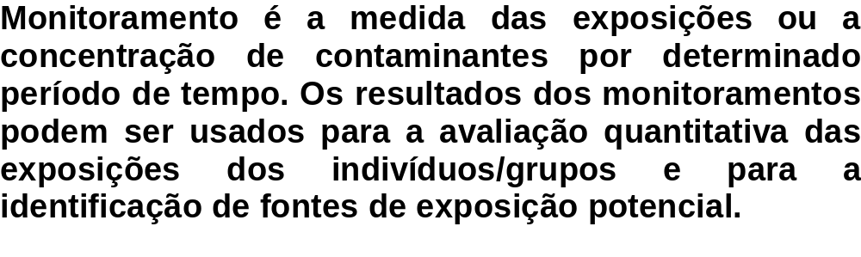
Monitoramento

Slide 22
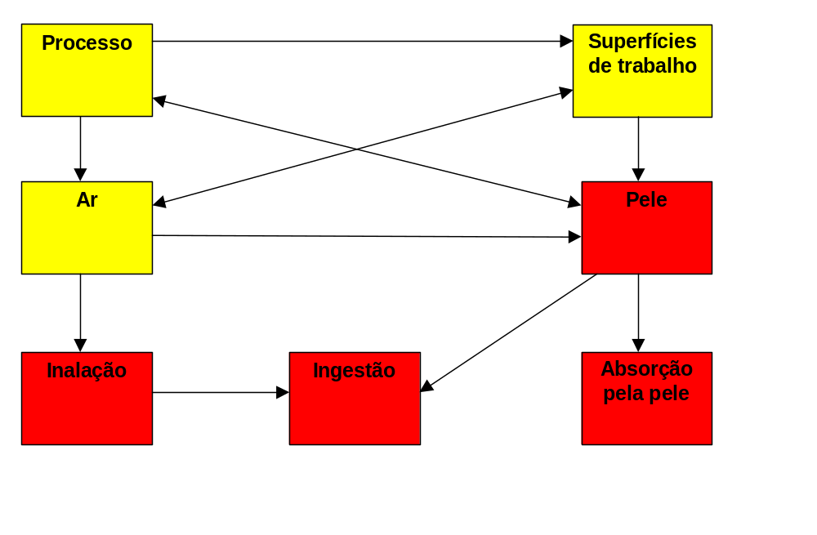
MODELAMENTO DAS ROTAS DE EXPOSIÇÃO

Slide 23
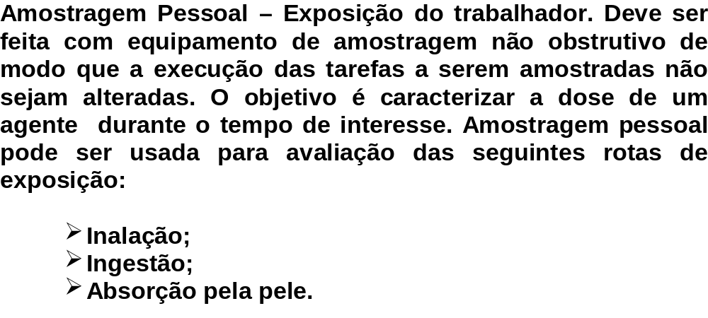
MÉTODOS DE MONITORAMENTO

Slide 24
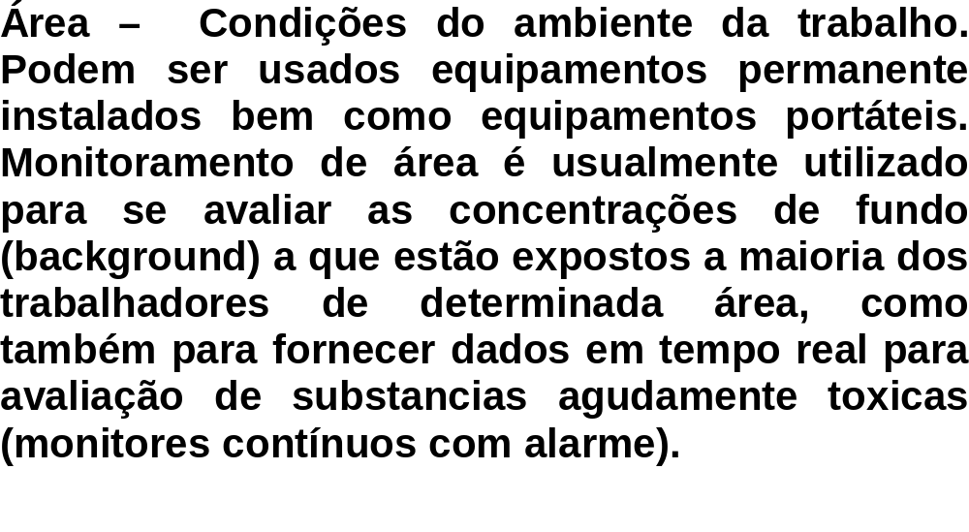
MÉTODOS DE MONITORAMENTO

Slide 25
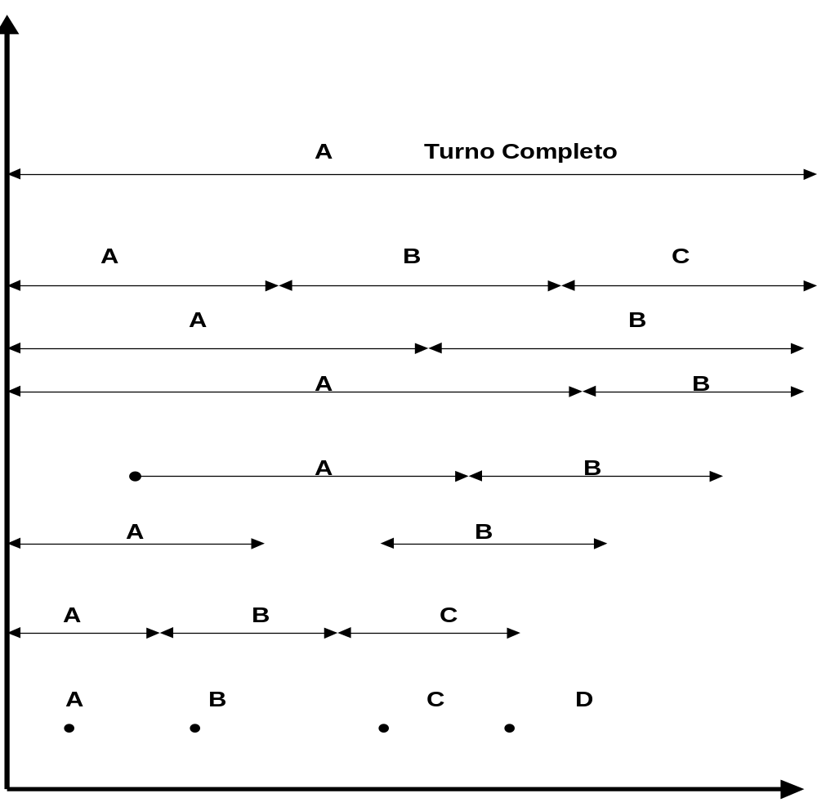
DURAÇÃO DA AMOSTRAGEM

Slide 26
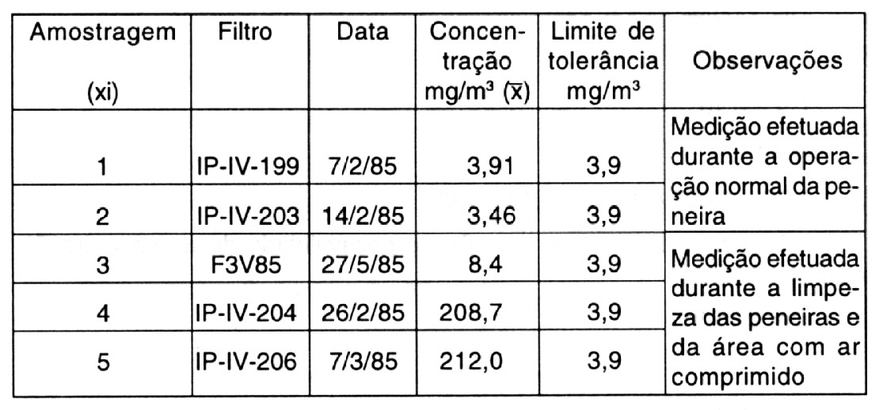
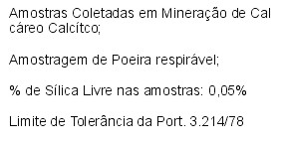
Poeira de Sílica Livre

Slide 27
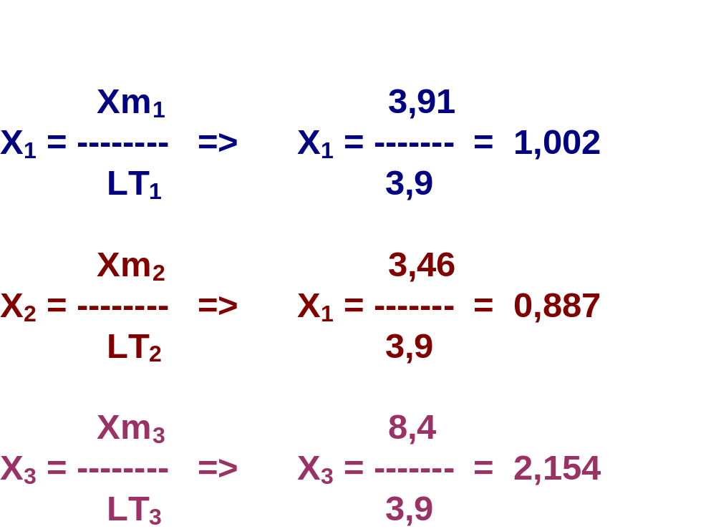
1- CALCULO DAS CONCENTRAÇÕES RELATIVAS (Xi)

Slide 28
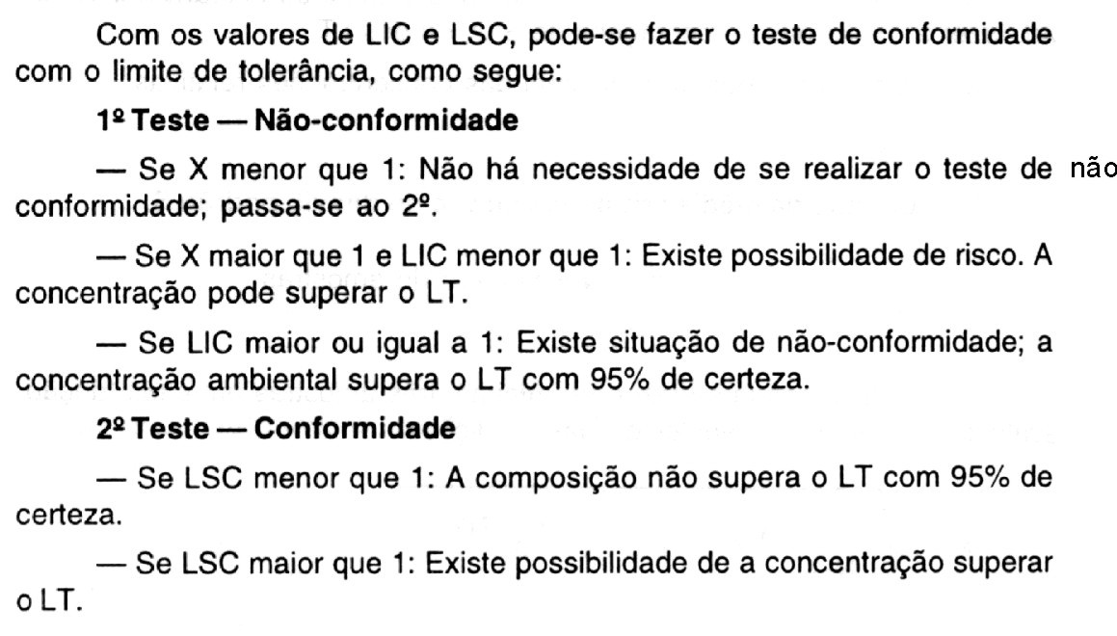
2 - Teste de Confiabilidade

Slide 29
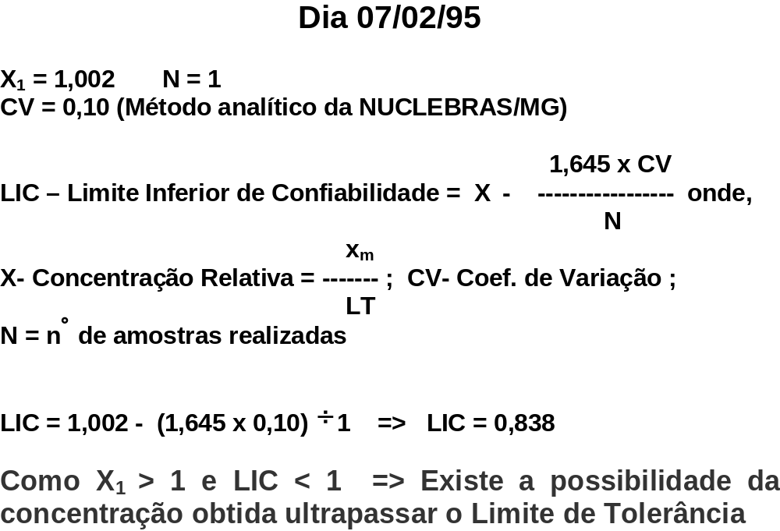
Teste de Conformação e Não-Conformação

Slide 30
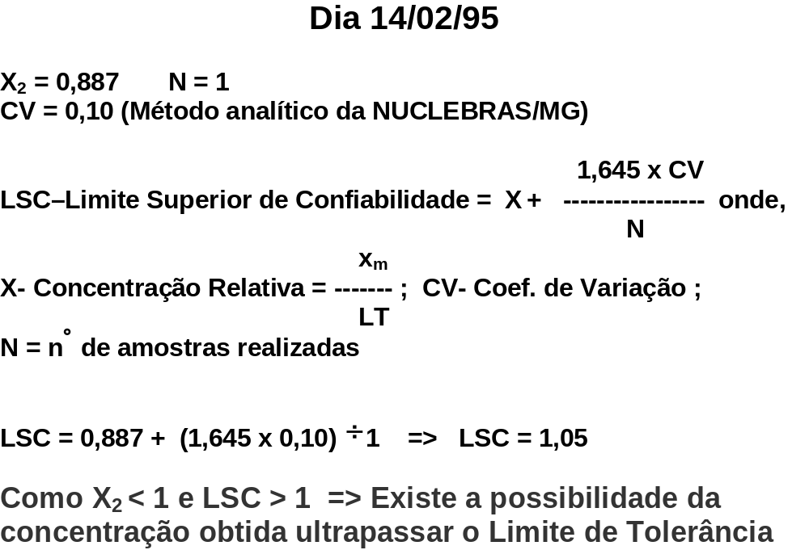
Teste de Conformação e Não-Conformação

Slide 31
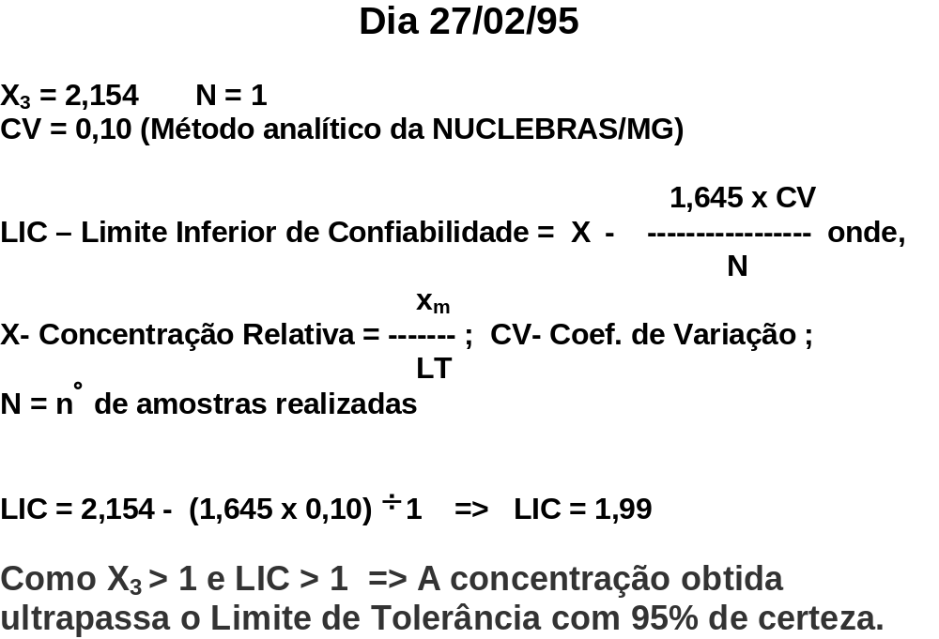
Teste de Conformação e Não-Conformação

Slide 32
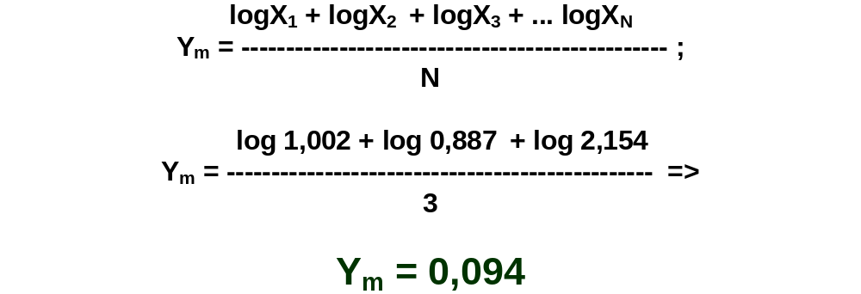
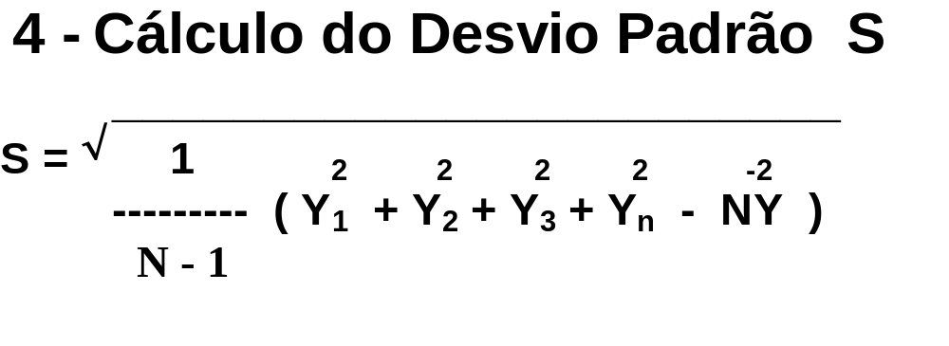
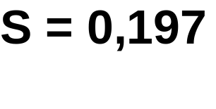
3 - Média Aritmética dos Logarítimos – Concentrações Relativa - Ym

Slide 33
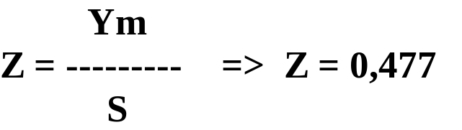
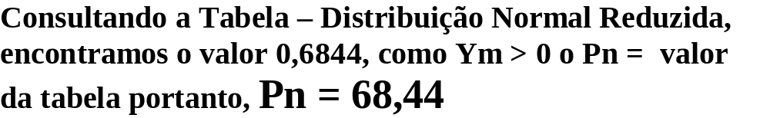
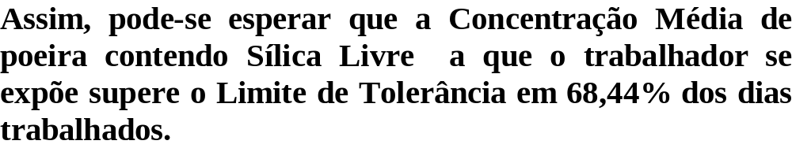
5 – Cálculo da Probabilidade - Pn

Slide 34
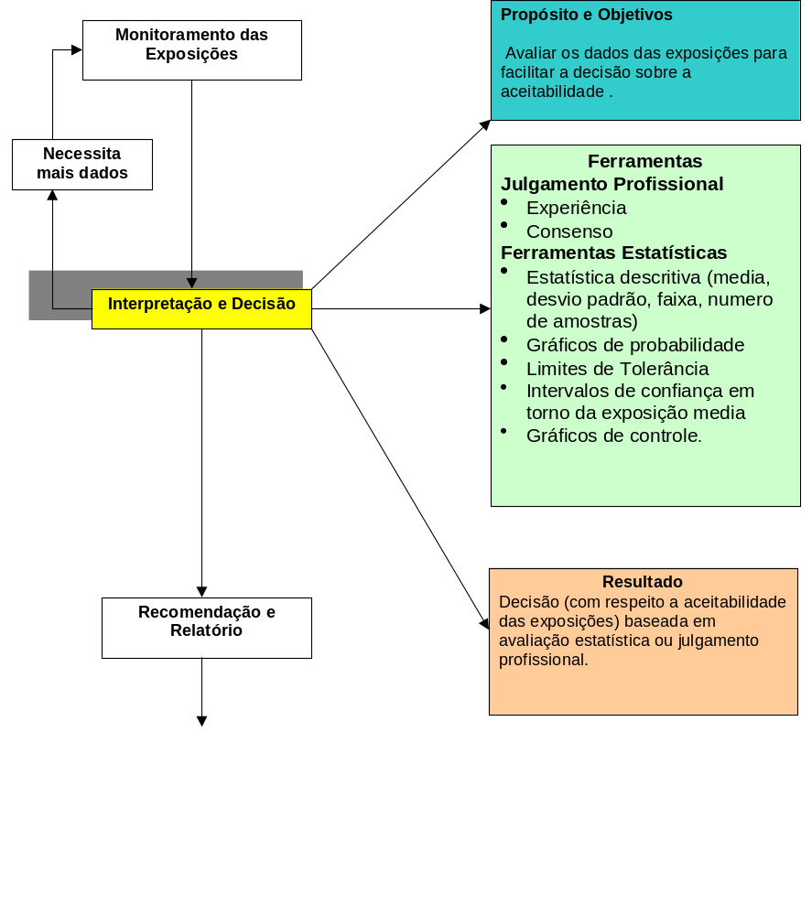

Slide 35
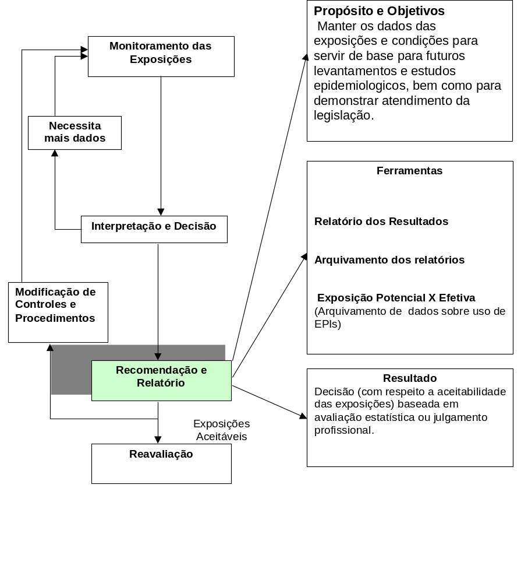

Slide 36
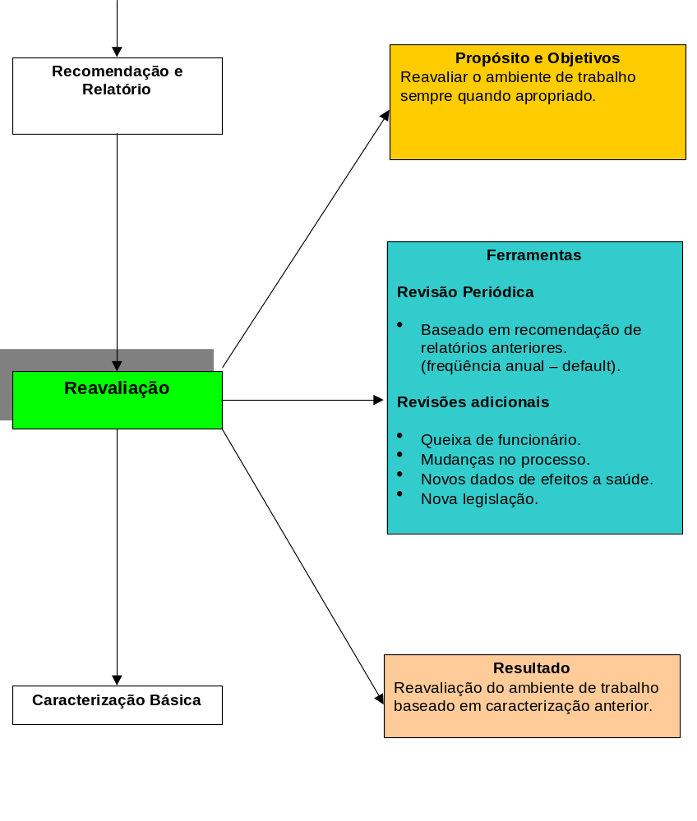

Slide 37
